Slide 1
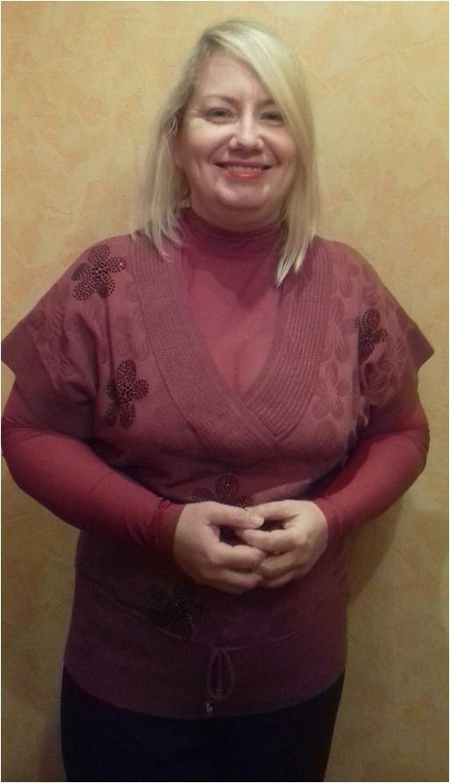
ЛЮБАВИНА ТАТЬЯНА АНАТОЛЬЕВНА
ЛЕНИНГРАДСКОЕ ОБЛАСТНОЕ ГОСУДАОСТВЕННОЕ БЮДЖЕТНОЕ УЧРЕЖДЕНИЕ «ТОСНЕНСКИЙ СОЦИАЛЬНО-РЕАБИЛИТАЦИОННЫЙ ЦЕНТР ДЛЯ НЕСОВЕРШЕННОЛЕТНИХ «ДЕЛЬФИНЕНОК»
Лучшая практика комплексной поддержки семей с детьми , находящихся в трудной жизненной ситуации.

Slide 2
ЛЕНИНГРАДСКОЕ ОБЛАСТНОЕ ГОСУДАОСТВЕННОЕ БЮДЖЕТНОЕ УЧРЕЖДЕНИЕ «ТОСНЕНСКИЙ СОЦИАЛЬНО-РЕАБИЛИТАЦИОННЫЙ ЦЕНТР ДЛЯ НЕСОВЕРШЕННОЛЕТНИХ «ДЕЛЬФИНЕНОК»
Практика комплексной поддержки семей с детьми ,находящихся в трудной жизненной ситуации.
Целевая категория:
Семьи с детьми, находящиеся в социально опасном положении, трудной жизненной ситуации, несовершеннолетние временно проживающие в реабилитационном центре
Численность :
За 2022 год практикой охвачено 44 семьи с детьми
Территория внедрения:
Ленинградская область ,Тосненский район

Slide 3
Цели и задачи
Профилактика обстоятельств возникновения трудной жизненной ситуации в семьях с детьми.
Создание условий и поиск индивидуальных решений по выходу семьи из трудной жизненной ситуации, исходя из ее потенциала.
Профилактика социального сиротства.
Улучшение качества жизни семей с детьми, находящихся в трудной жизненной ситуации.
Главной целью практики является поиск способов сохранения и восстановления возможностей личности путем побуждения желания родителей к духовно-личностному развитию, привнесению и сохранению традиционных семейных ценностей, восстановлению и поддержанию детско-родительских отношений на уровне чувствования и понимания своих детей и укреплению семьи.

Slide 4
Формы внедрения практики
Клуб «Моя семья", направлен на улучшение детско-родительских отношений .Формы работы: совместные экскурсии и поездки, участие родителей в праздниках, которые подготавливаются сотрудниками центра вместе с детьми
Клуб «Малая Родина» направлен на изучение истории родного края Тосненского района. Периодическое тематическое посещение краеведческого музея г.Тосно ,посещение библиотеки, изучения материалов, прослушивание лекций.
Клуб "Я патриот России", гражданско-правовой направленности. В рамках клуба проводятся занятия по изучению истории ВОВ. Организуются встречи с ветеранами. Проводятся праздничные мероприятия к значимым датам.
Клуб «Здоровье - наше богатство", направлен на формирование знаний о здоровом образе жизни, умений делать осознанный выбор, сохранять и укреплять здоровье, привлечении к занятиям спортом и физической культурой.

Slide 5
Ресурсы
- Музыкальный зал
- Игровая
- Кабинет -релаксации
- Зал ЛФК
Реабилитационный центр
- Психолог
- Воспитатели
- Музыкальный руководитель
- Социальный педагог
- Заведующая отделением
Оборудование
Специалисты
Спонсорская поддержка

Slide 6
Периодичность проведения практики зависит от тематики клуба, таким образом:
Клуб «Я патриот России» проводится раз в 2 недели в музыкальном зале центре социальным педагогом и воспитателем.
Деятельность клуба «Малая родина» имеет выездной характер ,включает в себя посещение музеев, библиотеки ,а также занятия в центре. раз в 2 недели
Клуб «Здоровье - наше богатство» проходит на территории центра ,в кабинете ЛФК в музыкальном зале, а также на стадионе города Тосно и спортивных площадках тренажерами 2 раза в месяц
Клуб «Моя семья» реализуется на территории центра в музыкальном зале ,игровой, а также выездные мероприятия по Ленинградской области и СПБ раз в 2 не дели .

Slide 7
СРАВНЕНИЕ
Улучшение психо-эмоционального состояния детей.
Улучшение детско-родительских отношений.
Обеспечено приоритетное право ребенка жить и воспитываться в семье.
В 70% случаев реабилитация детей проходит более эффективно
В 75% случаев у детей наблюдается повышение мотивации учебной деятельности.
В 80% ускорился процесс восстановления семьи, особенно среди детей подросткового возраста.
В 10 раз увеличилось количество заинтересованных родителей в налаживании доверительных отношений с ребенком ,что способствуют увеличению процента детей вернувшихся в семью.
В 5 раз снизилось количество случаев помещения детей в государственные учреждения.
В 50% случаев удается вовлечь семью в партнерство и помочь в преодолении трудной жизненной ситуации в семье.

Slide 8
Клуб «Здоровье- наше богатство»
Благодаря деятельности клуба, дети стали больше заниматься физической культурой, участвовать в соревнованиях ,стали придерживаться принципов ЗОЖ.
Результатами клуба является: активное участие в конкурсах рисунков, заинтересованность детей в посещении музеев родного края, и самостоятельная подготовка по темам мероприятий для активного участия.
Клуб «Моя семья"
Клуб
"Я патриот России"
Благодаря деятельности клуба дети знают подлинную историю ВОВ .В данное время уделяется особое внимание поддержке бойцов СВО, дети пишут письма и посылают рисунки на фронт.
Клуб «Малая Родина»
В семьях ,где дети и родители принимали активное и участие в жизни клуба, намного быстрее стали налаживаться взаимоотношения ,родители стали больше времени уделять интересам детей, что привело к улучшению детско-родительских отношений.

Slide 9
Возможность тиражирования и
практики :
• Возможность тиражирования практики: универсальность
форм, приемов и инструментов «Практики комплексной поддержки семей с детьми ,находящихся в трудной жизненной ситуации.
дает возможность ее тиражирования в реабилитационных
организациях различного уровня ,в любом регионе на территории РФ.

